Slide 1
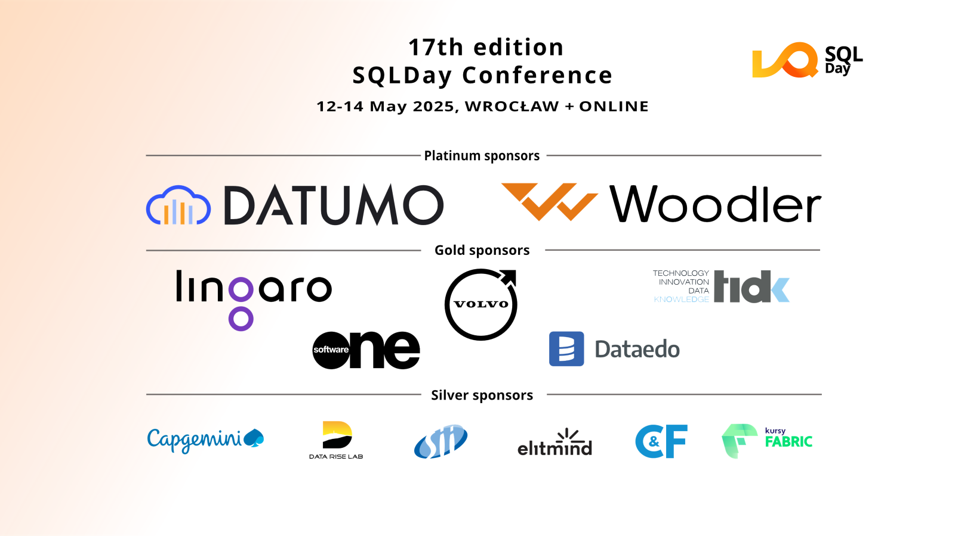



Mariusz Kujawski
Cloud Data Architect / Data Engineer
15 lat doświadczenia w Data Engineering i Business Intelligence
Finanse, Ubezpieczenia, FMCG, Farmacja, Telekomunikacja
Azure, AWS, GCP
Medium bloger
linkedin.com/in/mariusz-kujawski-de/
medium.com/@mariusz_kujawski

Slide 2
Ewolucja od Tradycyjnej Hurtowni do Modern Lakehouse w Databricks
Mariusz Kujawski

Slide 3

Mariusz Kujawski
Cloud Data Architect / Data Engineer
15 lat doświadczenia w Inżynierii danych i Business Intelligence
Finanse, Ubezpieczenia, FMCG, Farmacja, Telekomunikacja
Azure, AWS, GCP
Medium bloger
linkedin.com/in/mariusz-kujawski-de/
medium.com/@mariusz_kujawski

Slide 4
Agenda
Wprowadzenie do Lakehouse
Landing Zone dla Platformy Danych
Lakehouse, Medalion i Unity Catalog
“Super moce” Databricks i sposoby na migracje

Slide 5
Wprowadzenie-Dlaczego Lakehouse?

Slide 6
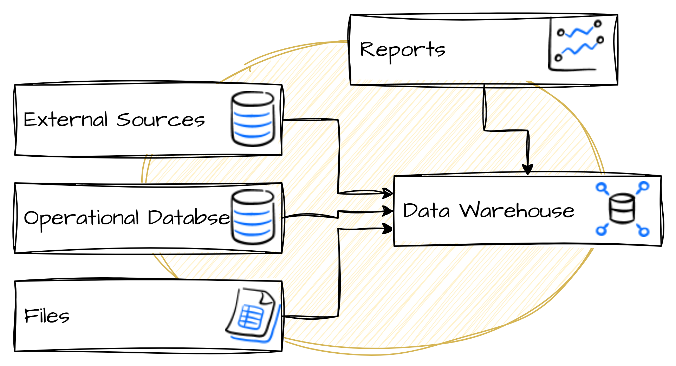
Data Warehouse
Data Warehouse silnik SQL do przechowywania biznesowego modelu danych w postaci “gwiazdy” lub płatka śniegu wymaga zdefiniowania schematu danych.
Zoptymalizowany pod zapytania analityczne
Dane ustrukturyzowane
Pozwala na modyfikacja i usuwanie danych
Wspiera transakcyjność

Slide 7
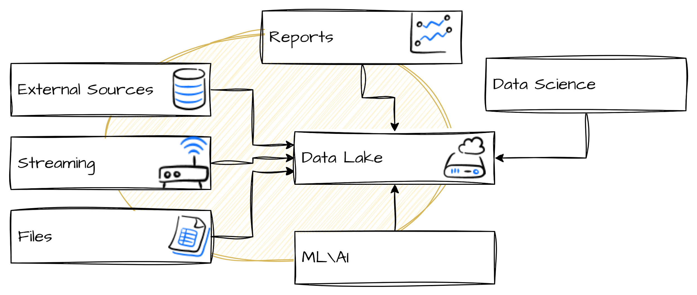
Data Lake
Data Lake do przechowywania danych w postaci plików, akceptuje różne formaty danych. Możliwość zdefiniowana schem lub jej brak(schema on read).
Dowolne narzędzie do odczytu danych
Schama on read
Akceptuję nieustrukturyzowane (obrazy, nagrania wideo) i częściowo ustrukturyzowane dane (json)
Przetwarzanie dużych wolumenów danych
Niski koszt
Wady:
Brak wsparcia dla transakcyjności
Brak możliwości modyfikacji danych
Trudności z wyszukiwaniem danych
Zarządzanie dostępami
Ograniczenia dla modelowania danych
Ograniczenia dla narzędzi BI

Slide 8
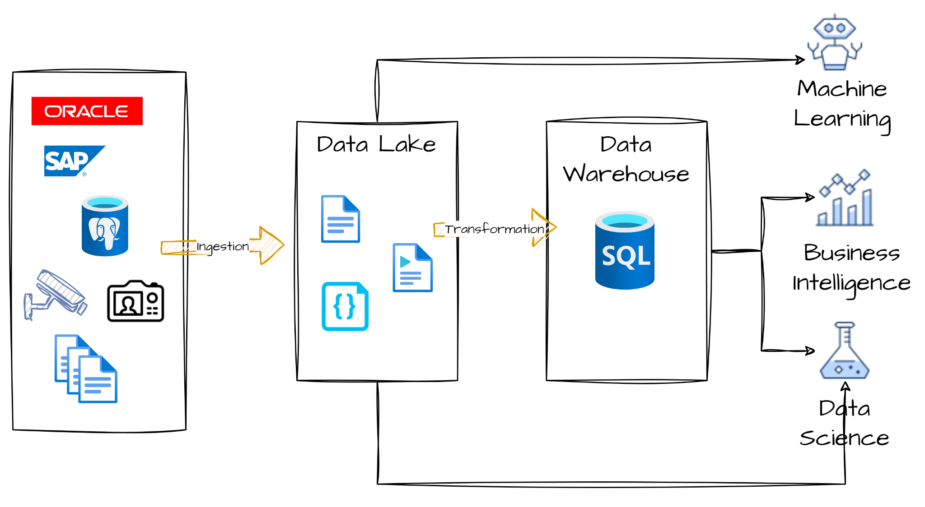
Data Lake z Data Warehouse
Data Lake z Data Warehouse
rozwój silników MPP takich jak Azure Data Warehouse, GCP BigQuery, AWS Redshift pozwolił na implementacji funkcjonalności tradycyjnego Warehouse w połączeniu z Data Lake.
Data Lake (Data Science, Power Users)
Składowanie danych w postaci plików w różnych formatach w Data Lake
Nieustrukturyzowane dane: obrazy, nagrania
Szybki dostęp do danych
Jednorazowe raporty i eksploracja danych
Data Warehouse (Business Users)
Ładowanie danych do silnika SQL w celu zapewnienia: transakcyjności, ustrukturyzowanych danych, miejsce do przechowywania modelu biznesowego w postaci “gwiazdy”
Wsparcie dla narzędzi BI
Self-service BI - łatwiejsze zrozumienie danych
Bezpieczeństwo

Slide 9
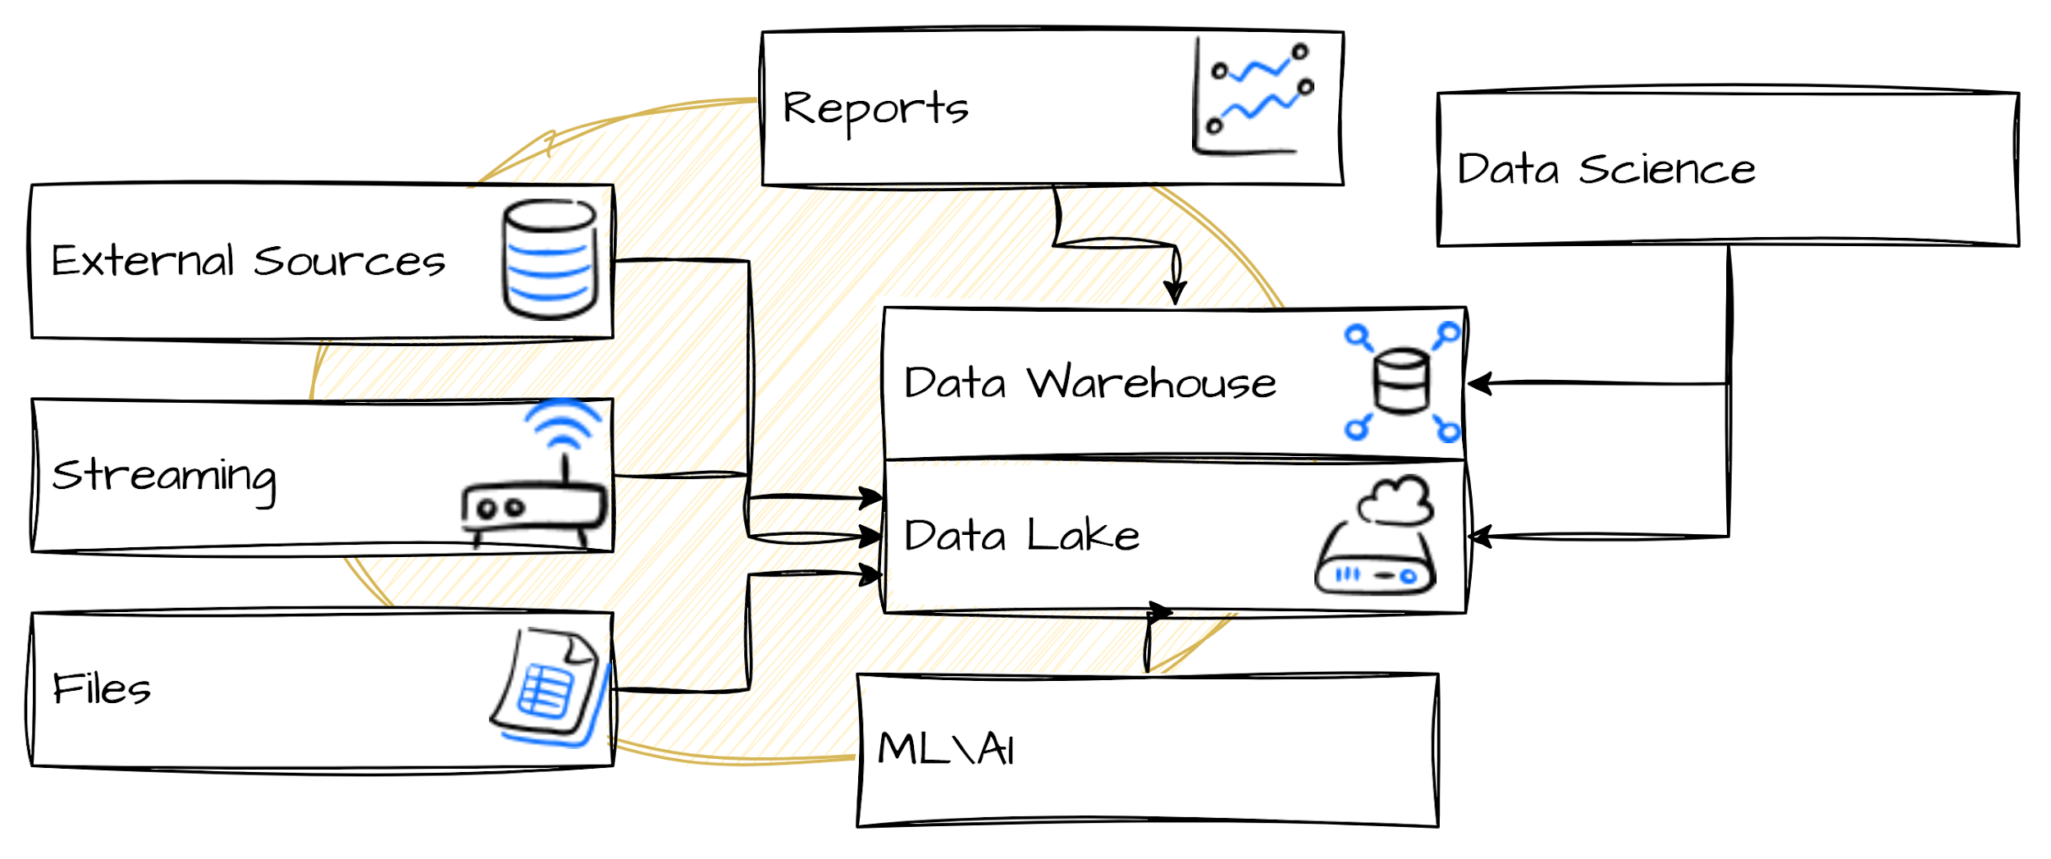
Data Lake z Data Warehouse
Wady:
Ładowanie danych do dodatkowego silnika SQL
Uzależnienie od dostawcy silnika SQL
Skomplikowana architektura / wiele różnych narzędzi
Integracja

Slide 10
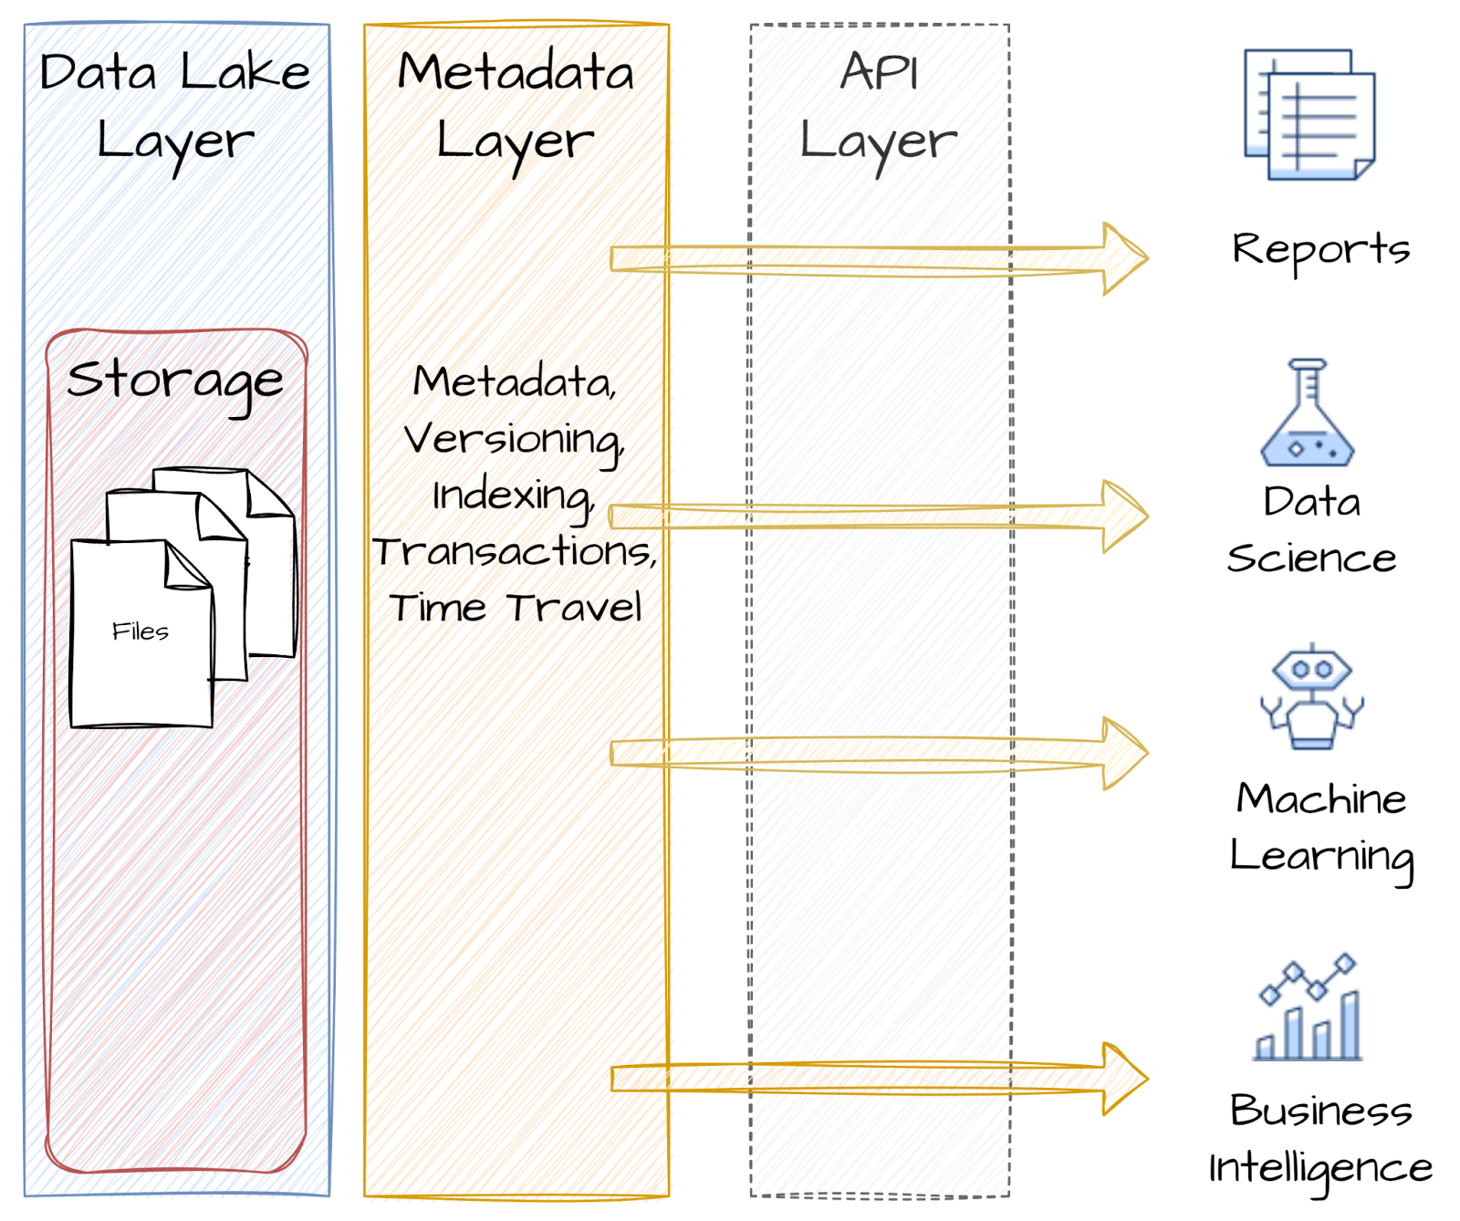
Lakehouse
Data Lakehouse przechowuje dane ustrukturyzowane i nieustrukturyzowane, warstwa metadanych opisująca dane. Dzieli cechy data lake i data warehouse.
Pozwala na modyfikacje danych(update, delete, merge)
Wspiera transakcyjność
Oddziela dane od warstwy obliczeniowej
Otwartość: przenaszalne formaty danych (Delta Lake, Iceberg, Hudi)
Pozwala na przechowywanie biznesowego modelu danych
Dostęp do danych dla rozwiązań Business Intelligence, Data Science i Machine Learning
Time Travel
Ulepszony dla performance (Z-Order, Caching, Liquid Clusters)

Slide 11
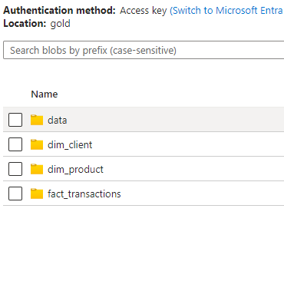
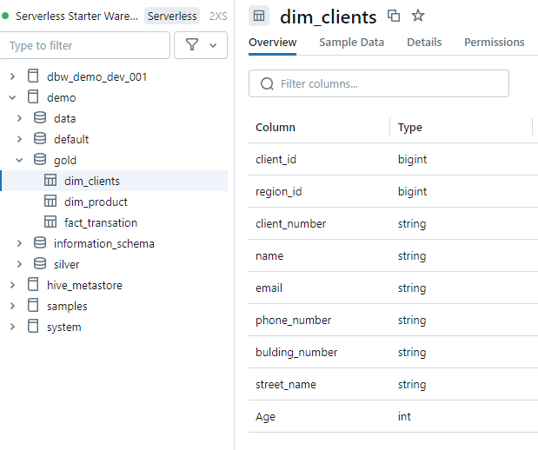

Pliki i Metadane

Slide 12
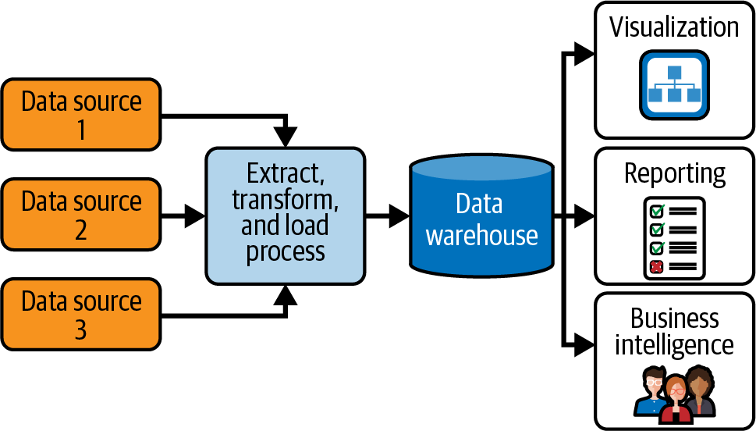
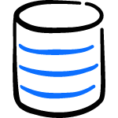

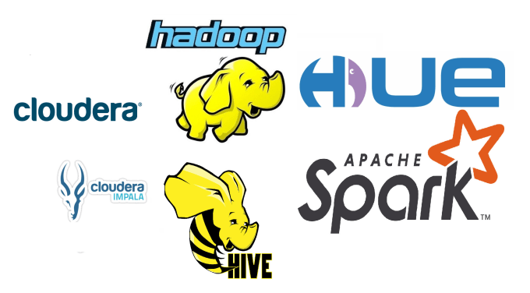
Business Drivers
Czynniki motywujące do przejścia z on-premises do chmury:
Koszt licencji
Brak wsparcia lub dobiegające końca wsparcie
Utrzymanie i rozwój infrastruktury
Zwiększenie możliwości analitycznych i ML/AI
Skalowalność
Szybkie wdrażanie nowych produktów
Bezpieczeństwo i zgodność z regulacjami

Slide 13
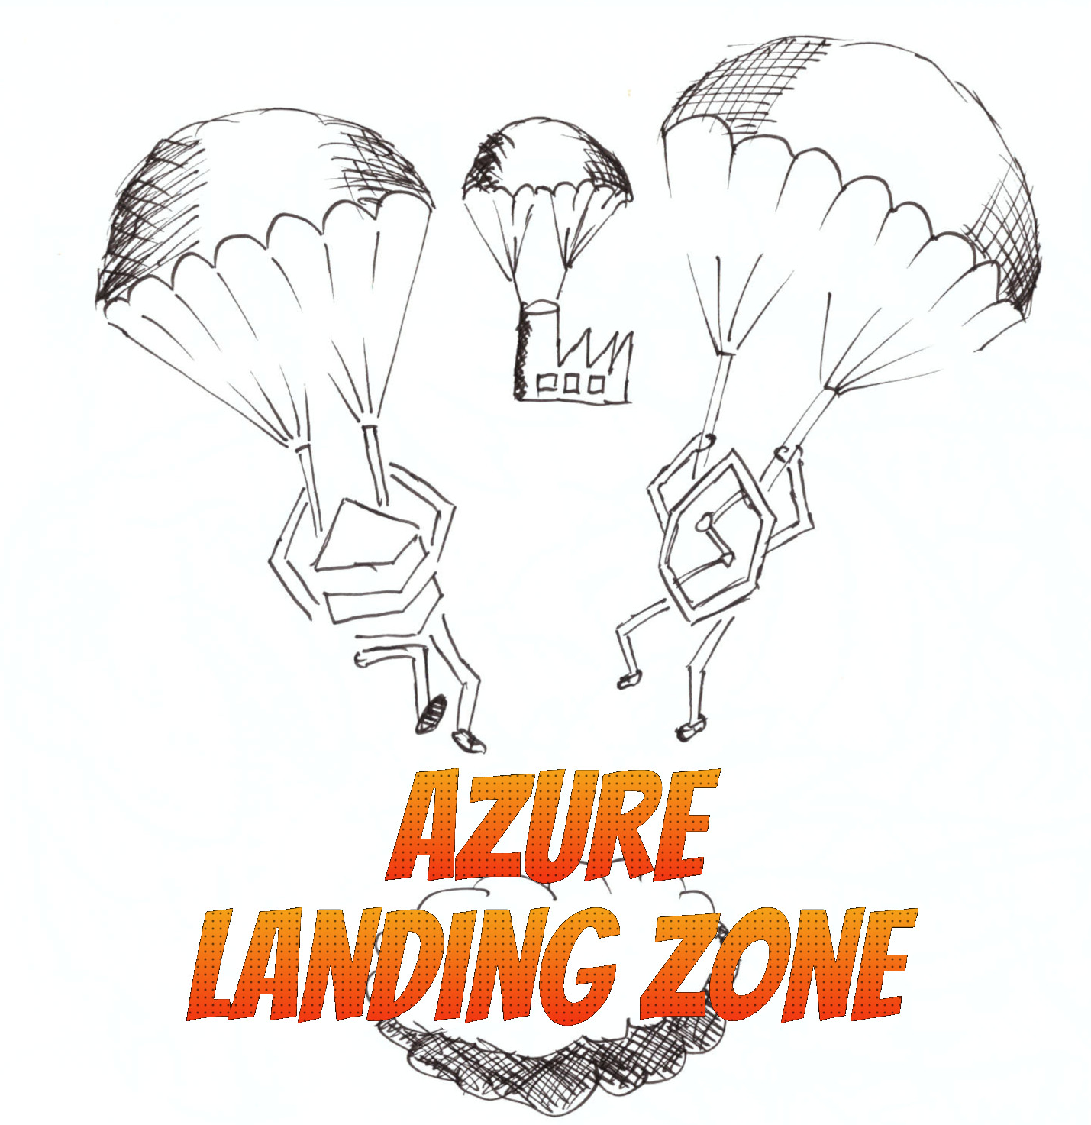
Azure Landing Zone

Slide 14
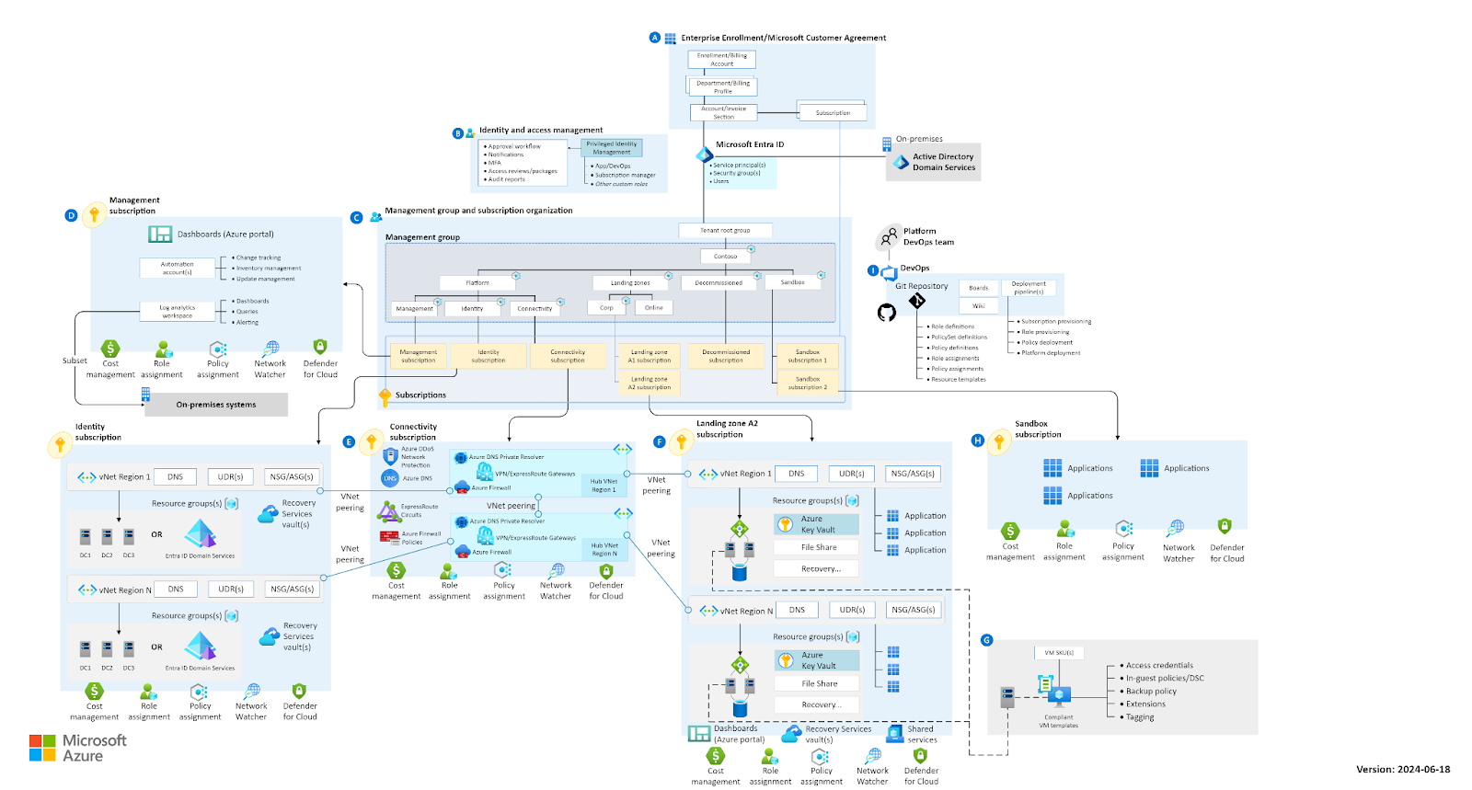
Implementacja Landing Zone

Slide 15
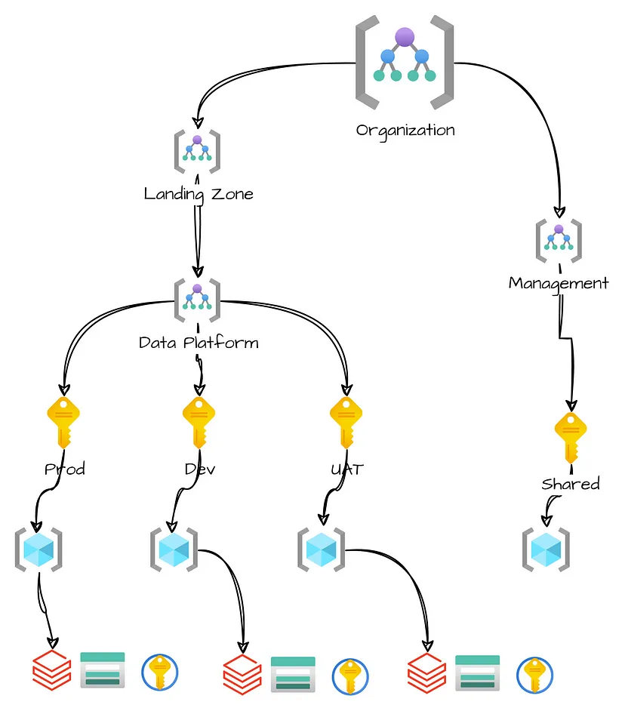
Główne Elementy Landing Zone
Komponenty Landing Zone:
Architektura rozwiązania
Organizacja Subscriptions i Resource Group
Konfiguracja sieci
Połączenie z siecią on-premises
Network Security Groups(NSGa)
Firewall
Route Tables
Zakres Adresów IP
Konwencja nazewnicza
Konfiguracja grup, użytkowników i sposób dostępu do zasobów

Slide 16

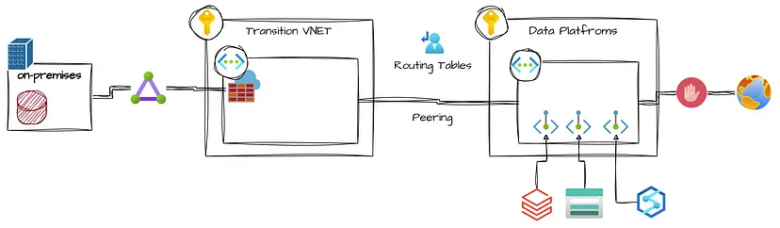
Wirtualne Sieci Azure (Vnet)
Wirtualna sieć działa podobnie jak tradycyjna sieć w centrum danych. VNet stanowi podstawową warstwę bezpieczeństwa – wyłączenie publicznych punktów końcowych znacznie ogranicza ryzyko wycieku danych (np. w przypadku utraty haseł czy kluczy). Bez publicznego dostępu dane w kontach Storage są dostępne tylko z poziomu VNet.
Łączność z siecią lokalną Możliwa jest bezpośrednia komunikacja między zasobami Azure a lokalnymi źródłami danych – poprzez szyfrowany tunel internetowy lub prywatne połączenie.
Zarządzanie ruchem i bezpieczeństwem Grupy zabezpieczeń sieci (NSG) i zapory (Firewalls) umożliwiają kontrolę ruchu przychodzącego i wychodzącego – według IP, portów i protokołów. Azure wspiera też trasowanie ruchu między podsieciami, siecią lokalną i Internetem. Niestandardowe tabele tras pozwalają określić, którędy ma być kierowany ruch.

Slide 17
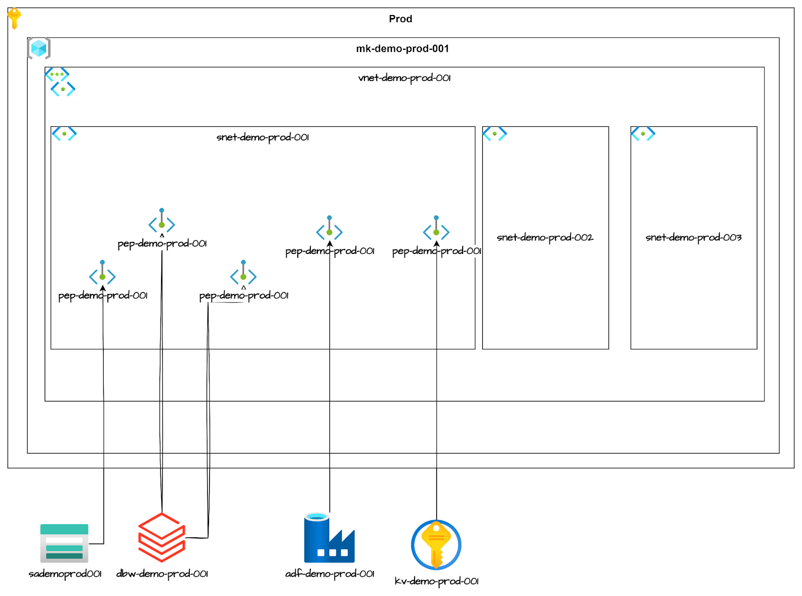
Przykład Infrastruktury dla Databricks
Dzięki Wirtualnym Siecią (Vnet) i Private Endpoints ruch sieciowy odbywa się tylko i wyłącznie w obrębie wewnętrznej sieci. Brak Dostępu z publicznego internetu.
Wymagania Databricks:
Dwa osobne subnet-y
Dwa endpoint-y do autentykacji i komunikacji
wyjątek w firewall dla *.mysql.database.azure.com chyba, ze wyłączymy Legacy Hive

Slide 18

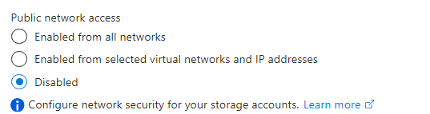

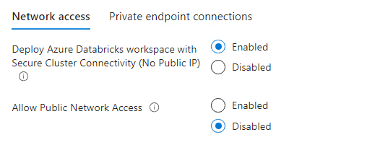
Wyłączenie Publicznego Dostępu

Slide 19
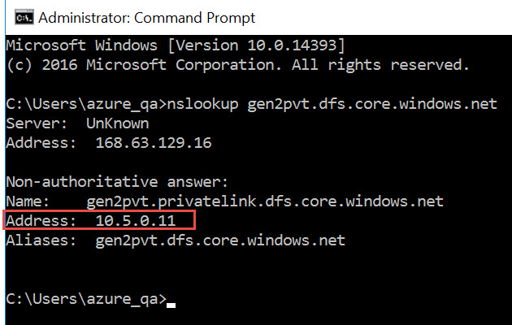
Wyłącznie Prywatne IP

Slide 20
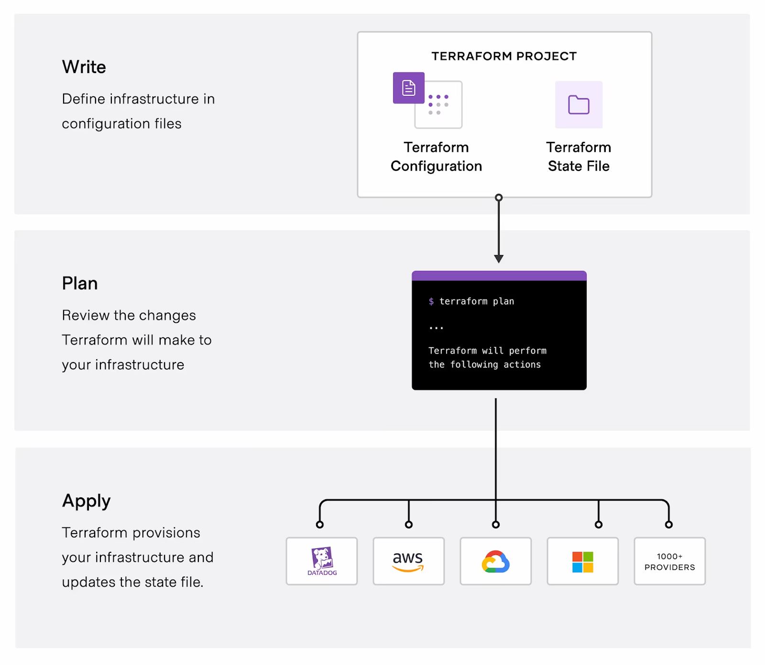
Infrastructure as a Code
IaaC zapobiega manualnym aktywnością, pozwala na parametryzację i konfiguracje kodu dzięki czemu jest łatwo przenaszalny na inne środowiska.
Użycie kodu pozwala na przechowywanie go w repozytorium, a zwiąku z tym: śledzenie zmian, Code review, automatyzację deploymentu np. z Azure DevOps.
Terraform przechowuje plik state zawierający informację o elementach i konfiguracji w danym środowisku. Dzięki temu Terraform jest w stanie dokonać zmian zgodnie ze zmianami w kodzie.

Slide 21
Architektura Lakehouse i Medalion

Slide 22
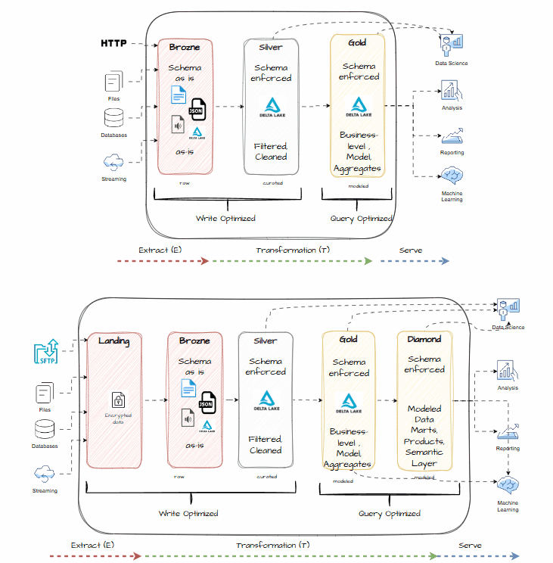
Architektura Medalion
Bronze Layer (Warstwa Brązowa) Zawiera dane surowe, w oryginalnym formacie – bez przekształceń.
Silver Layer (Warstwa Srebrna) Dane oczyszczone, przefiltrowane, z wymuszonymi schematami w formacie Delta.
Gold Layer (Warstwa Złota) Dane przekształcone w modele biznesowe – np. modele wielowymiarowe lub „jeden-duża-tabela”. Możliwość budowy schematów gwiazdy lub płatka śniegu (metodologia Kimballa).
Opcjonalne warstwy:
Landing Zone (Warstwa Ładowania) Warstwa wstępna – do przechowywania danych zaszyfrowanych lub wrażliwych, umożliwiająca ich deszyfrowanie/maskowanie przed przejściem do Bronze.
Diamond Layer (Warstwa Diamentowa) Warstwa semantyczna nad Gold – ułatwia konsumpcję danych przez użytkowników końcowych (np. raportowanie, analizy ad hoc).

Slide 23
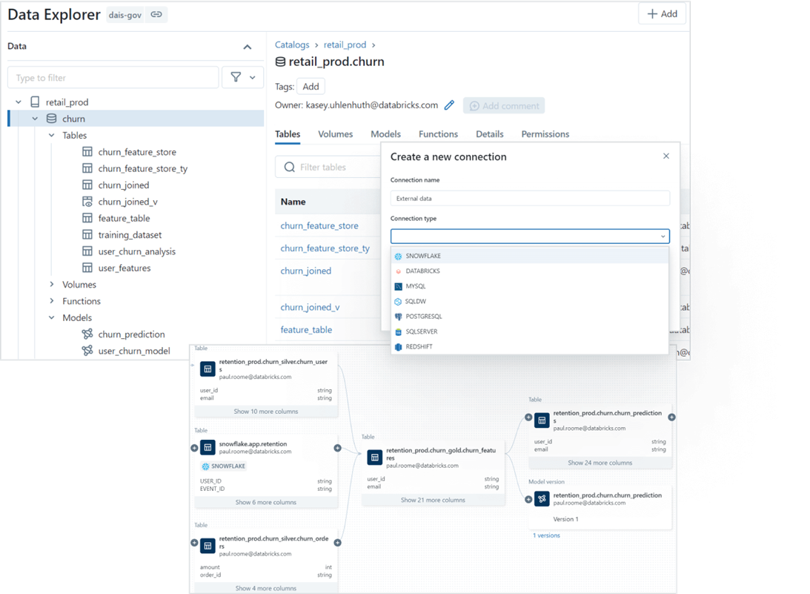
Unity Catalog
Unity Catalog zapewnia centralne miejsce do zarządzania bezpieczeństwem danych.
Składniki Unity Catalog:
Centralizacja zarządzania dostępami
Data Catalog (Metadane table)
Data Lineage (Wizualna reprezentacja przepływu danych)
Data Sharing
Filtrowanie rekordów i maskowanie kolumn (Row Filtering, Columns Masking)
Klasyfikacja danych
Lakehouse Federation (Dostęp do zewnętrznych źródeł danych)
Wymagania:
Konfiguracja UC
Konfiguracja struktury katalogów w połączeniu z account storage
Integracja z Entra ID

Slide 24
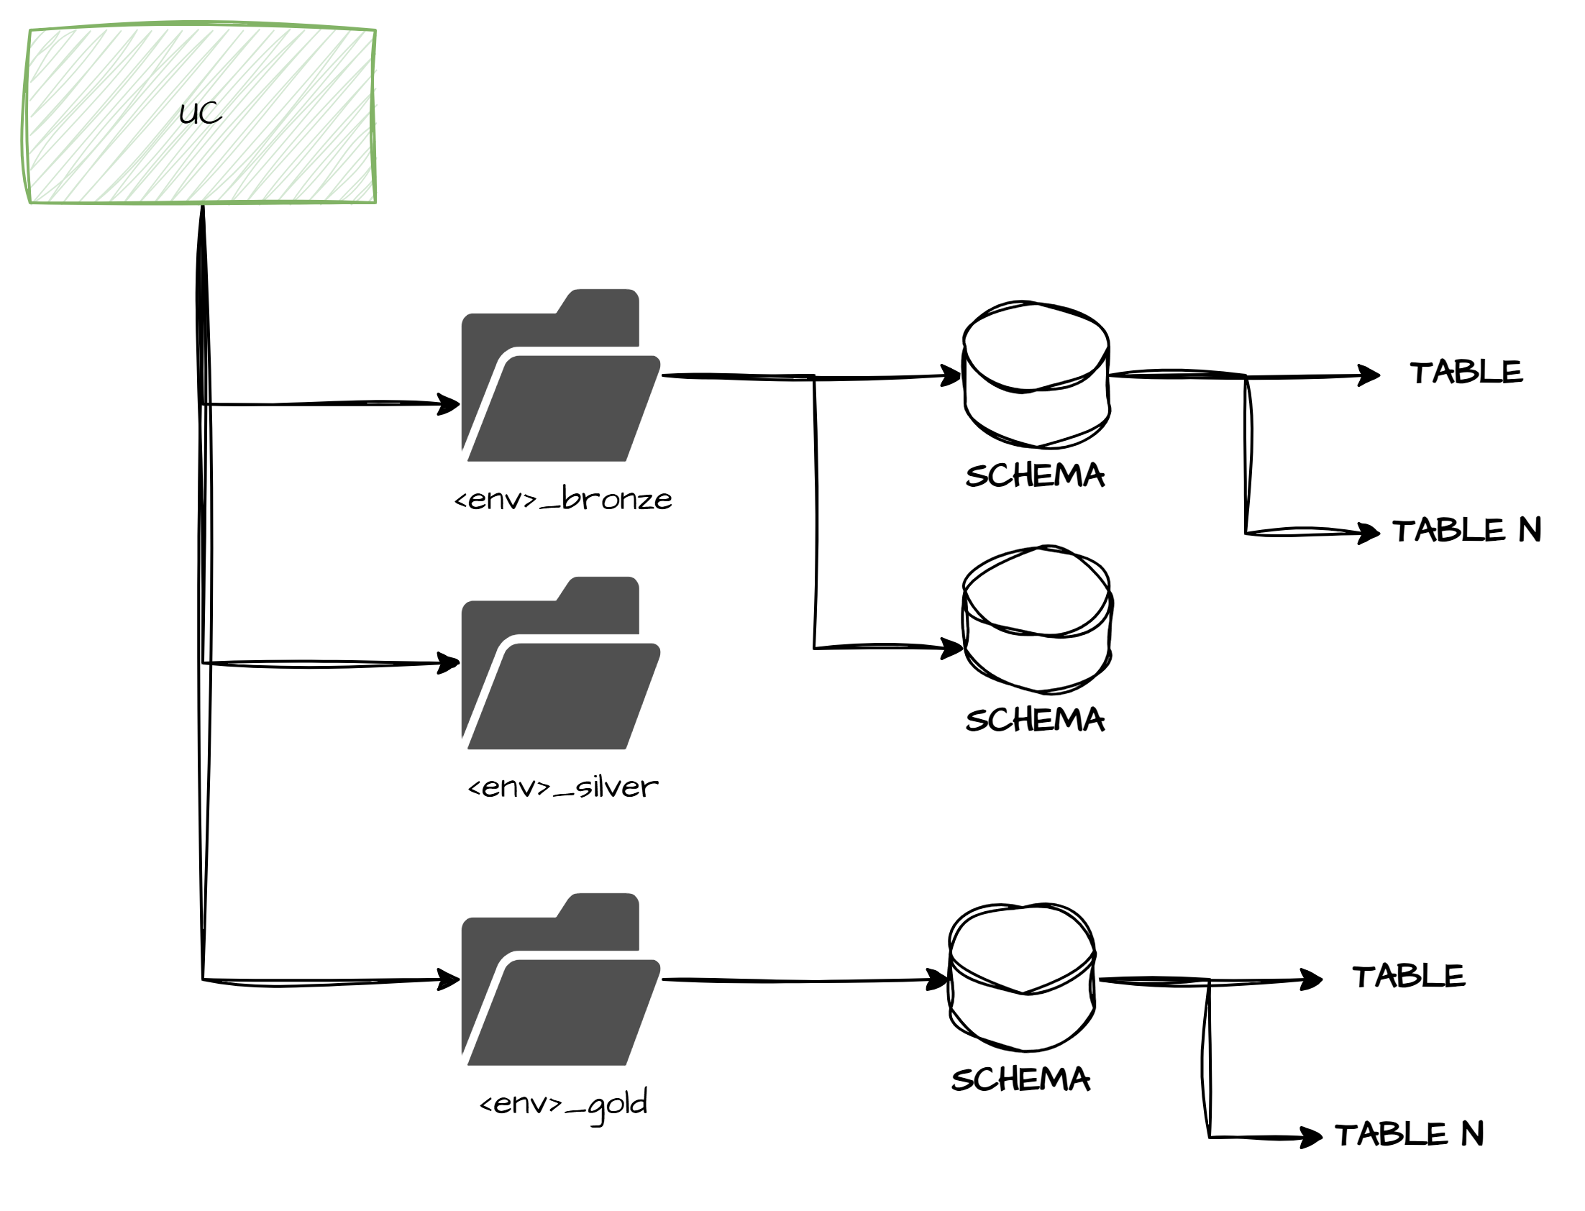
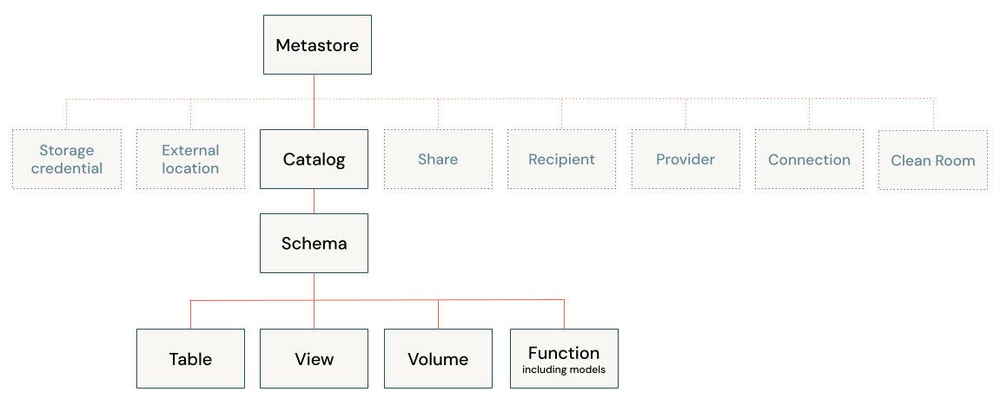
Struktura Unity Catalog
Unity Catalog posiada structure drzewa. UC może posiadać wiele katalogów (Bazy), które posiadają schematy. W schematach możemy tworzyć, tabele, widoki, wolumeny, funkcje.

Slide 25
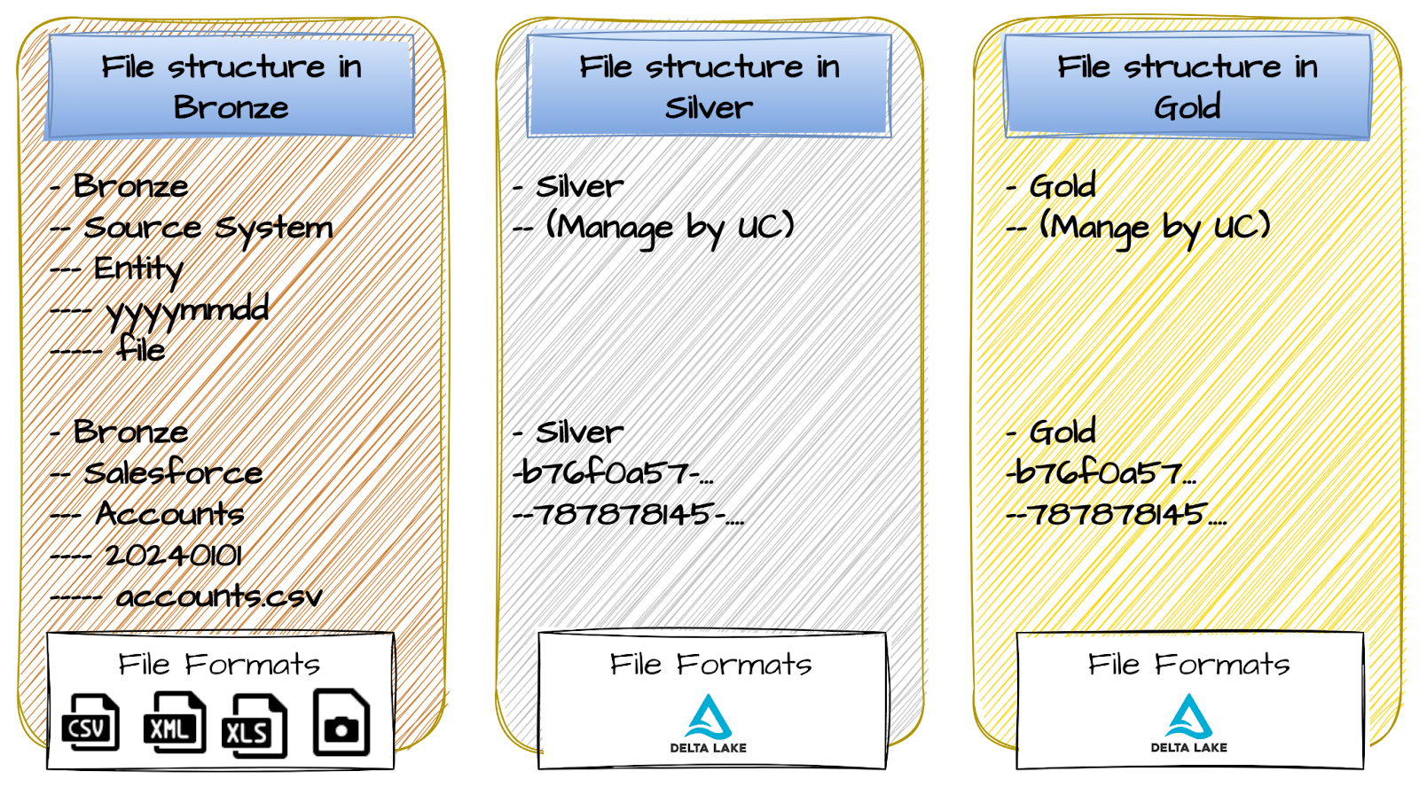
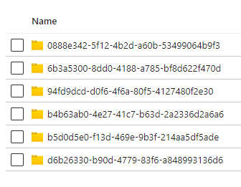
Organizacja Danych w Unity Catalog
Typy table w Unity Catalog
Manage tables
Tabele zarządzanie przez Unity Catalog.
UC generuje własne losowane nazwy dla obiektów którymi zarządza. Usunięcie tabeli powoduje usunięcie danych i metadanych.
Randomowe nazwy obiektów mogą powodować problem przy integracji z innymi narzędziami.
External Tables
Dla table external owych można wybrać lokalizację danych.
Usunięcie tabeli powoduje usunięcie jedynie metadanych, dane pozostają w storage account.
External Table
Mange Table
Mange Table

Slide 26
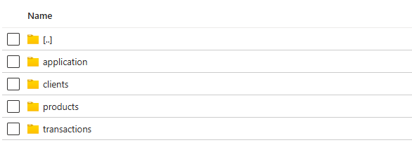
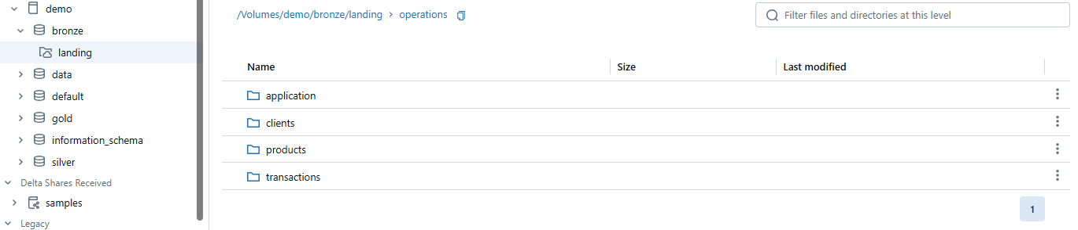
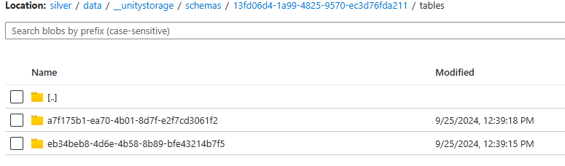
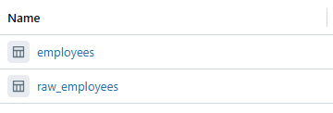
Unity Catalog – Warstwa Abstrakcji
Bronze
Silver

Slide 27
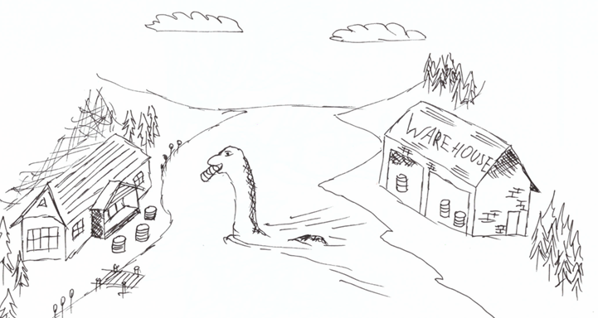
Migracja do Lakehouse

Slide 28
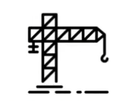


Typy Migracji
Lift & Shift
Lift and replatform
Modernize
Przeniesienie aplikacji "jeden do jednego" z lokalnej infrastruktury (on-premise) do chmury, bez zmian w kodzie ani architekturze
Tworzenie maszyn wirtualnych w chmurze podobnych do tych używanych lokalnie.
Minimalna ingerencja w systemy – szybka migracja.
Migracja danych z minimalną refaktoryzacją kodu, ale dostosowana do nowej platformy (np. przejście z RDBMS na lakehouse)
Zastąpienie zapytań SQL i procedur PL/SQL skryptami w PySpark lub SQL w Databricks.
Modernizacja skryptów Spark, tak by jak najlepiej wykorzystywały możliwości Databricks
Przebudowa danych, procesów i architektury pod kątem nowoczesnego podejścia (Lakehouse, ML, streaming, ELT).
Eliminacja przestarzałych procedur PL/SQL – zastosowanie modularnego kodu w Pythonie, SQL i DBT.
Implementacja Delta Live Tables

Slide 29
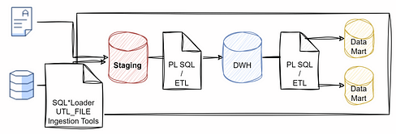
ETL - Klasyczne Data Warehouse
Typowy Data Warehouse obejmuje obszar przejściowy, w którym surowe dane są ekstrahowane z różnych źródeł przy użyciu narzędzi ETL, takich jak Informatica PowerCenter, SSIS, Data Stage, Talend i inne. Wyekstrahowane dane są następnie przekształcane w model danych w magazynie danych, przy użyciu narzędzia ETL lub instrukcji SQL. Istnieje kilka podejść architektonicznych do projektowania magazynu danych, w tym metodologię Inmon, Kimball i Data Vault.

Slide 30
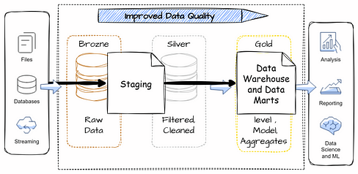
Przeniesienie DWH do Data Lakehouse
W Lakehouse mamy pewne podobieństwa do Data Warehouse. Staging ma podobne zastosowanie do warstwy Bronze i Silver, a Gold do DWH.

Slide 31
Data Lake do Lakehouse
Data Lake jest prośrednim etapem ewolucji w strone Lakehouse, migracja może się skupiać na najważniejszych aspektach.
Dane mogą zostać przenisione z HDFS do Account Storage
Pliki Parquet mogą być konwertowane do formatu Delta
Wszystkie języki Hadoop (MapReduce, Pig, HiveQL) można przenieść do Spark (PySpark, Scala, Spark SQL).
HiveQL na Spark SQL - wysoka kompatybilność – większość zapytań działa bez zmian, drobne różnice w DDL.
Apache Spak ze starszych wersji moze zostać zaadoptowany do Databricks
Jupyter można importować do Databricks, Zeppelin wymaga konwersji.

Slide 32
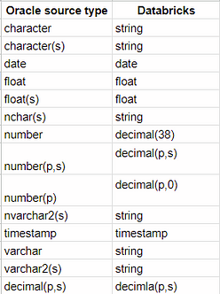
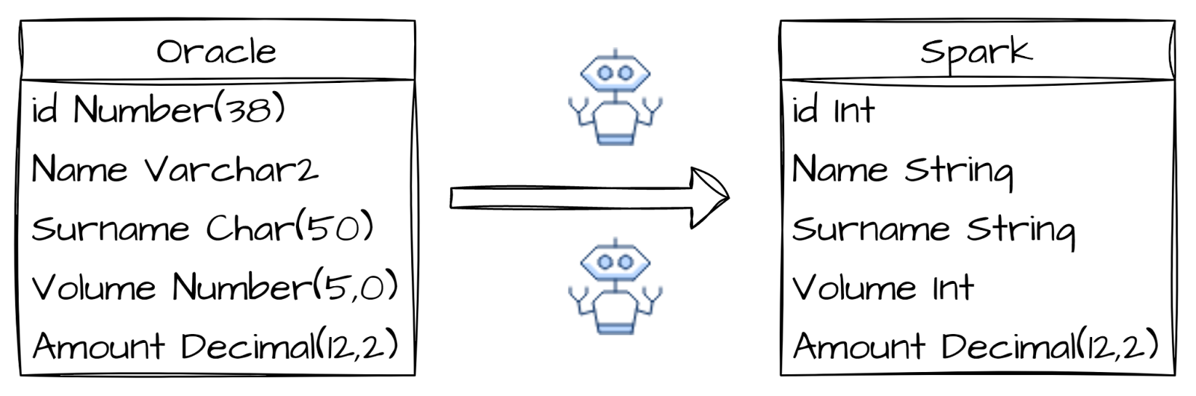
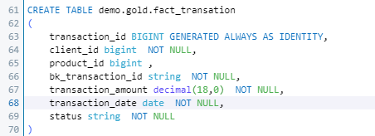
Definiowanie Tabel dla Modelu Danych
Tabele w Databricks tworzymy z wykorzystaniem poleceń języka SQL lub poleceń języka Apache Spark.
Istnieje możliwość bezpośredniej konwersji typów danych z baz relacyjnych (np Oracle) na typy danych w Spark.

Slide 33
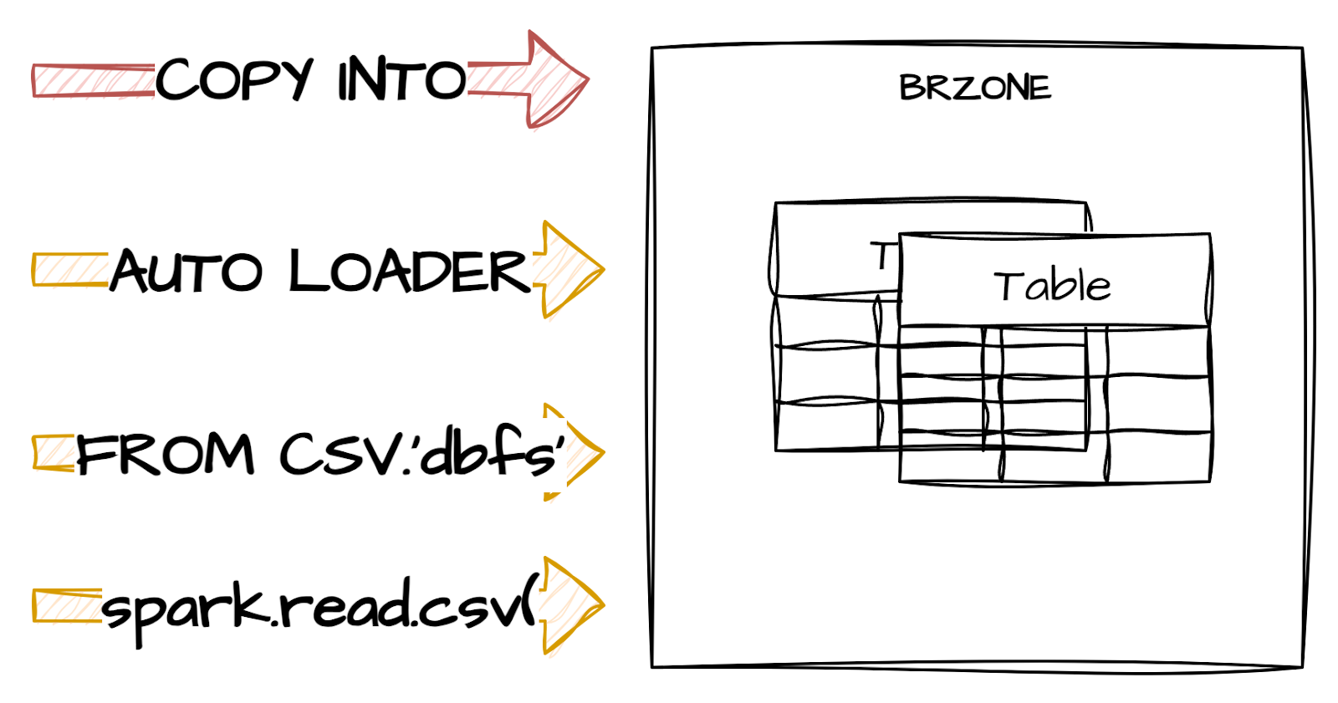
Ładowanie Danych
Typowy scenariusz ładowania danych w DWH to wykorzystanie narzędzia ETL lub SQL Loader w Oracle lub Bulk Insert w SQL Server. W Databricks możemy użyć Copy Into, Auto loader, spark.read, lub kwerendy z pliku i insert into lub CREATE AS Table (CTAS)
SELECT * FROM read_files('dbfs:/location/csv_files/', format =>'csv’)
copy into table1 from "dbfs:/FileStore/tables/mycsv2.csv" FILEFORMAT = csv FORMAT_OPTIONS('header'='true','inferSchema'='True');
df=spark.read.csv("dbfs:/FileStore/tables/mycsv2.csv
,header=True)
df = spark.readStream.format("cloudFiles")
.option("cloudFiles.format", "json")
.load("/input/path")

Slide 34
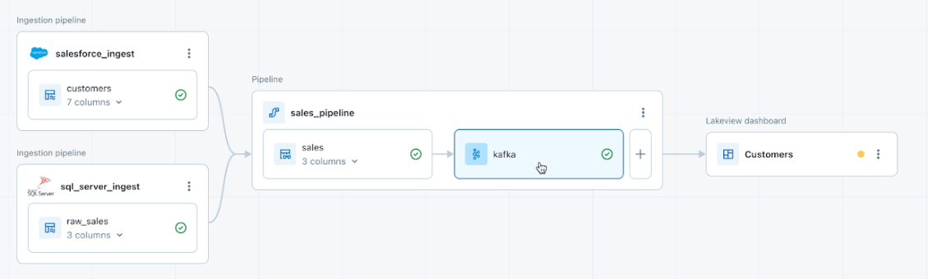
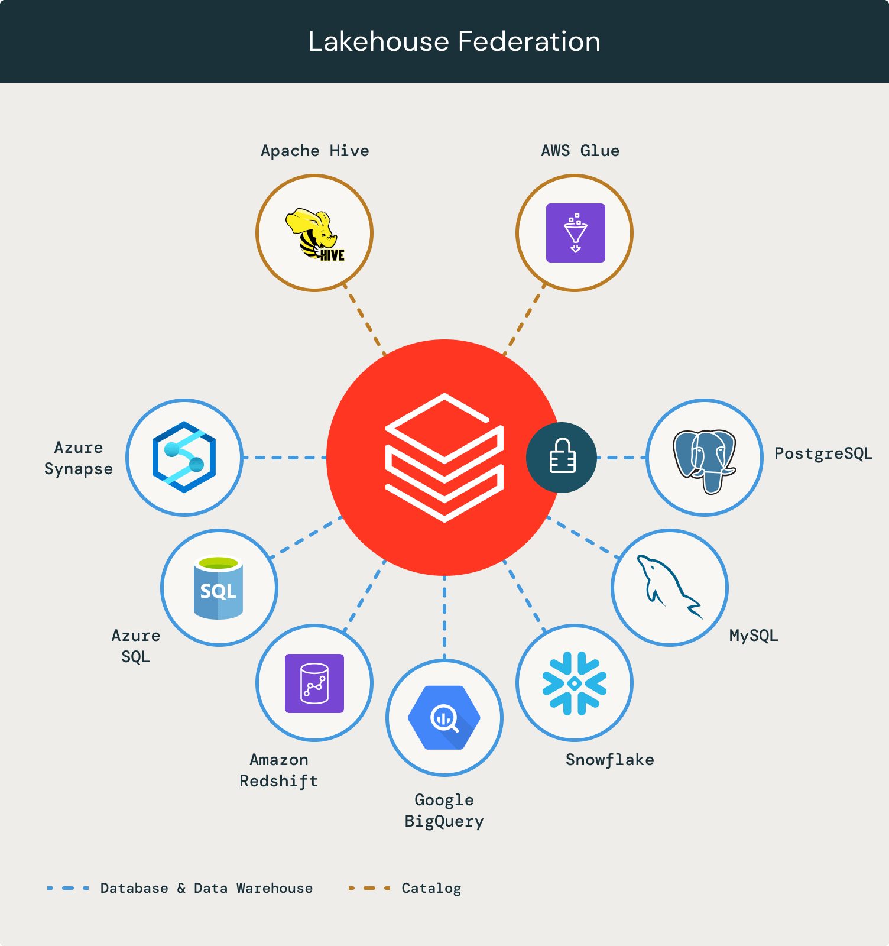
Integracja Danych w Databricks
Lakeflow – pozwala na łatwą integrację ze źródłami danych na zasadzie drag and drop, w chwili obecnej wspiera źródła takie jak Salesforce, SQL Server.
Lakehouse Federation – integruje wiele różnych źródeł danych w Unity Catalog. Pozwala na bezpośredni dostęp do baz takich jak SQL Server, BigQuery, Snowflake, PostgreSQL i wiele innych.

Slide 35

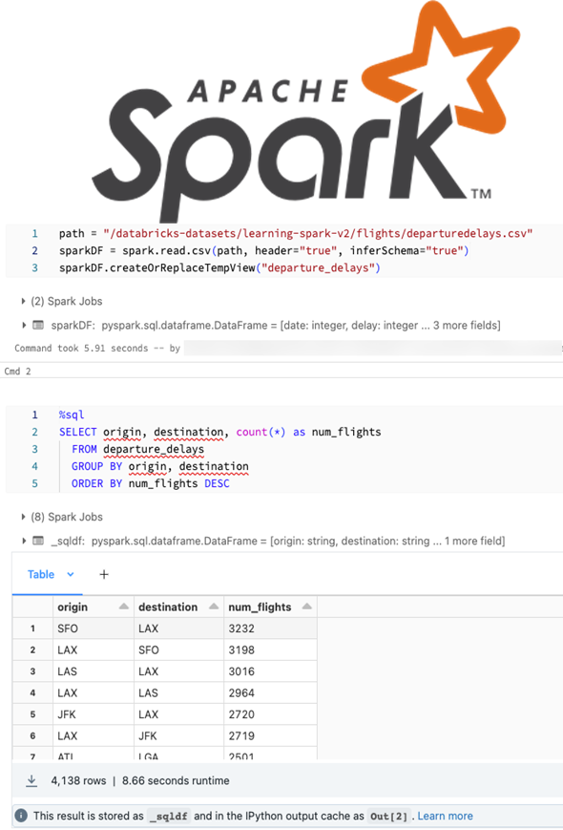
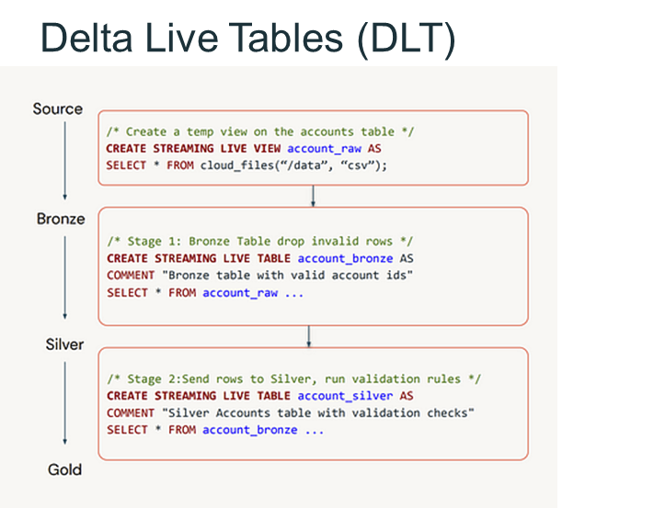
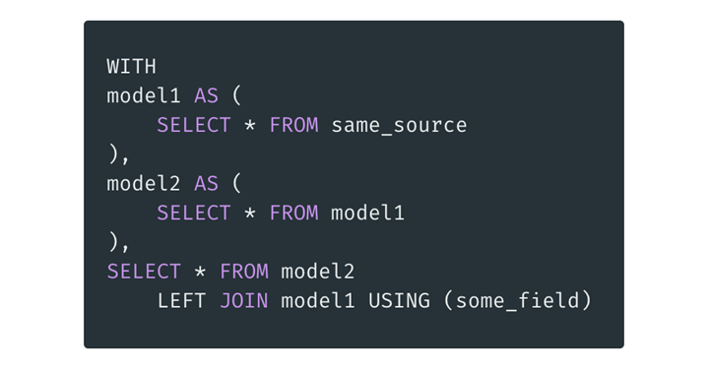
Transformacja Danych w Databricks
Spark SQL z dbt Framework
Delta Live Tables
Po Prostu PySpark

Slide 36
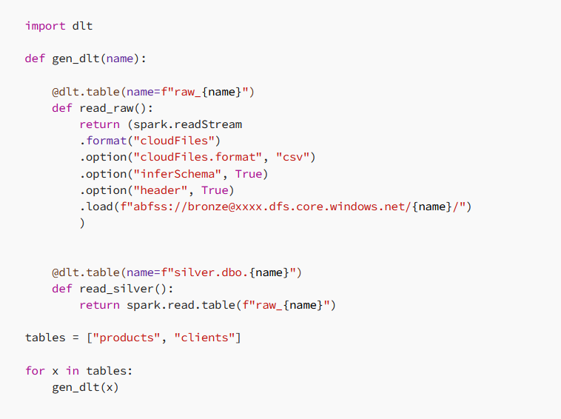

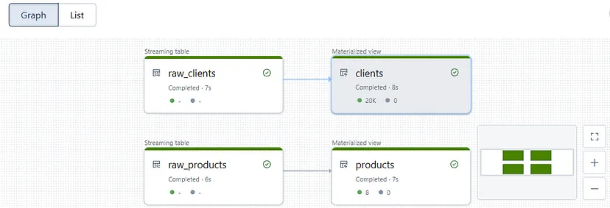
„Super Moc” Delta Live Tables
DLT pozwala na szybkie budowanie „Ingestion Framework” dzięki wbudowanym metodą do transformacji danych.
Ładowanie Przyrostowe
Batch/Streaming Change Data Capture (CDC) Slowly Changing Dimensions (SCD2)
Testy Data Quality
❌ Złożone transformacje
Parametryzacja
Metadane

Slide 37
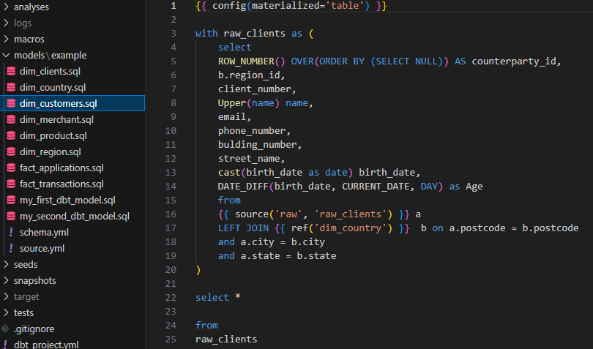
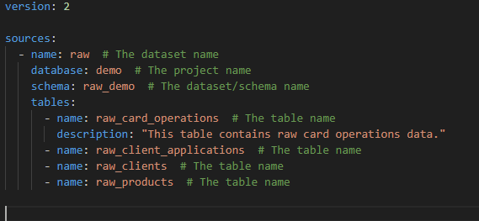
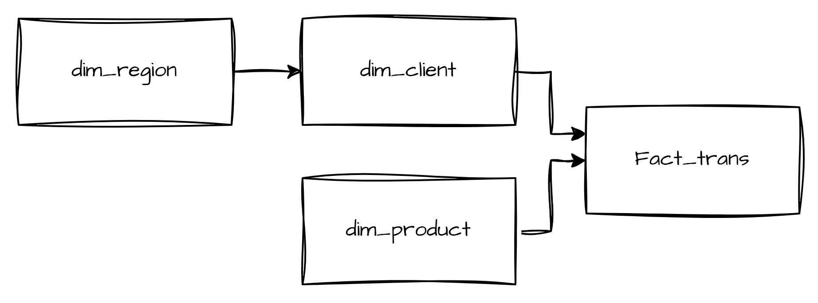
„Super Moc” dbt
Dbt framework to w zasadzie „tylko SQL”. Pozwala budować transformacje z wykorzystaniem SQL.
Transformacje w SQL Wsparcie dla różnych strategii ładowania danych Auto-orkiestracja
Testy Data Quality
Makra
❌ Tylko transformacja danych
❌ Słaba integracja z Data Factory
Parametryzacja
Brak manualnej orkiestracji

Slide 38
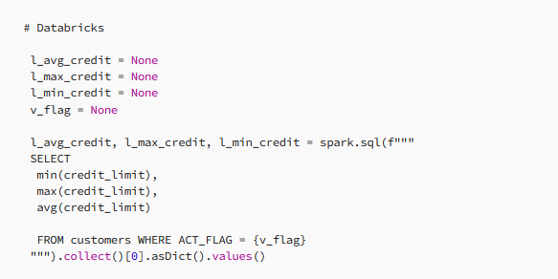
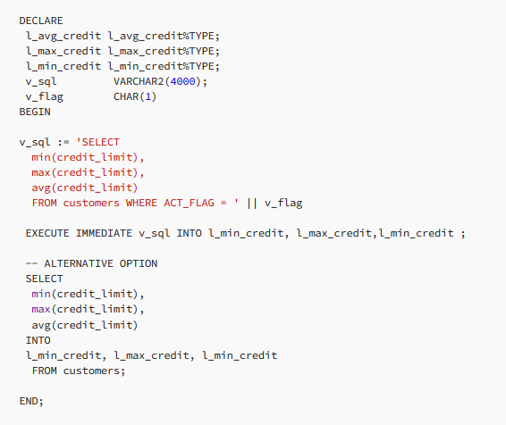
Spark jako Substytut T-SQL/PL/SQL
Apache Spark może być świetnym rozwiązaniem kiedy chcemy przenieść język proceduralny jak np T-SQL lub PL/SQL do Databricks.
Ułatwiona implementacja dla zespołów rozpoczynających pracę z PySpark
Łatwe odwzorowanie istniejącej funkcjonalności
Łatwa implementacja “meta data driven framework”

Slide 39



Język Skryptowy w Databricks
Databricks udostępnił nowy język skryptowy, który może wspomóc migracje z PL/SQL do Databricks.

Slide 40

Automatyzacja Procesu Tłumaczenia
Możliwe wykorzystanie Gen AI do tłumaczenia kodów PL/SQL na PySpark. Proces może być zautomatyzowany z wykorzystaniem wbudowanych LLM-ów w Databricks.

Slide 41



Tłumaczenie SQL na SQL
Możliwe wykorzystanie Gen AI do tłumaczenia kodów SQL z innego dialektu na Databricks SQL.
Duże podobieństwo między dialektami SQL
Łatwa migracja przy użyciu własnego parsera/konwerter
User defined functions in PySpark (dla np SUBSTR)
Gen AI też sobie z tym radzi
SQL Warehouse w Databricks, pozwala na analizę i transformację danych z wykorzystaniem SQL.
Szybka dostępność klastrów Serverless
Photon acceleration
Funkcje użytkownika
Funkcje wspomagane przez Gen AI

Slide 42


Tłumaczenie ETL na Apache Spark?
Większość narzędzi ETL przechowuje definicje w postaci plików xml! Czemu tego nie sparsować do PySpark?

Slide 43




Orkiestracja
Databricks Workflows
Airflow
Azure Data Factory
Cześć środowiska Databricks, mocno zintegrowany z innymi komponentami dostępnymi w Databricks. Posiada predefiniowane zadania takie jak DLT, Notebooks, Python code, Jar Files, dbt, SQL Files.
Narzędzie open source zbudowane w oparciu o język Python pozwalające na orkiestracje z wykorzystaniem Operatorów (BashOperator, DatabricksRunNowOperator, AzureDataFactoryPipelineOperator, etc).
Orkiestrator dostępny na platformie Azure, działający na zasadzie „drag and drop” pozwalający na orkiestracje z wykorzystanie zdefiniowanych komponentów „Activities”
Niski próg wejścia Możliwa customizacja poprzez kod
Działa na każdej chmurze
❌ Ograniczona ilość zdefiniowanych „zadań”
❌ Duży próg wejścia Duża customizacja Działa na każdej chmurze
❌ Wymaga utrzymania w wersji na wirtualnej maszynie
Niski próg wejścia Duża ilość „activities” ❌ Słaba customizacja ❌ Działa tylko w Azure

Slide 44
Podsumowanie
Największe wyzwania do sprostania:
Budowa właściwej infrastruktury
Tłumaczenie kodów
Przeniesienie danych do chmury (zabiera czas)
Rekoncyliacja danych w nowym i starym środowisku
Edukacja zespołów deweloperskich, analitycznych i organizacji
Benefity:
Skalowalność
Jedna platforma do transformacji, exploracji i wizualizacji danych
Łatwy dostęp do narzędzi ML i AI
Ciagle rozwijana platforma i szybki dostęp do „nowości”

